Slide 1

МУНИЦИПАЛЬНОЕ ДОШКОЛЬНОЕ ОБРАЗОВАТЕЛЬНОЕ УЧРЕЖДЕНИЕ
«ДЕТСКИЙ САД № 21 «УМКА»
___________________________________________________________________________
село Совхоз «Боровский
Родительское собрание
« Организация воспитательно-образовательного процесса
в дошкольном образовательном учреждении.

Slide 2

Содержание воспитательно-образовательного процесса в ДОУ определяется образовательной программой, которая охватывает все основные моменты жизнедеятельности детей и определяет содержание и формы работы с детьми.
Структура учебного года в ДОУ:
1-14 сентября – адаптационный, диагностический период;
15 сентября – 31 декабря – образовательный период;
1 января – 10 января – каникулы;
11 января – 15 мая – образовательный период;
16 мая – 31 мая – диагностический период;
1 июня – 31 августа – летний оздоровительный период.
В летний оздоровительный период и дни каникул проводятся занятия только эстетической и оздоровительной направленности (музыкальные и физкультурные).

Slide 3
Образовательное пространство состоит из следующих компонентов:
образовательный процесс ( сетка ООД);
предметная – развивающая среда (групповые помещения);
взаимодействие участников педагогического процесса ( детей,
родителей и воспитатели)

Slide 4
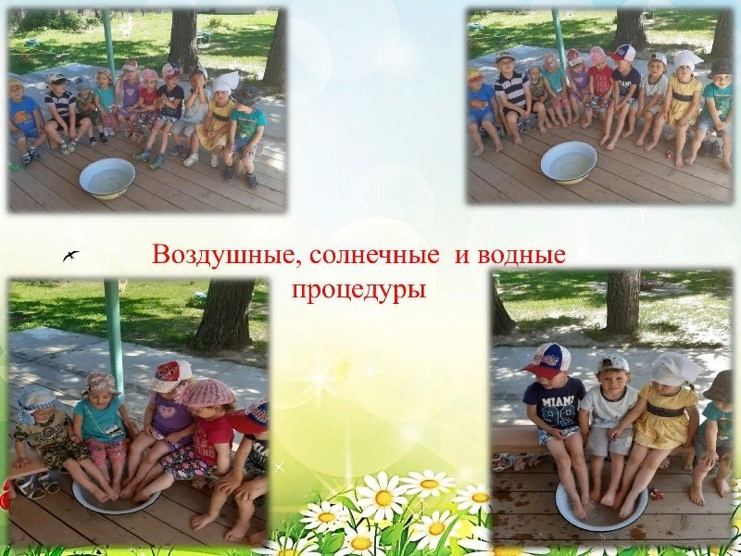
Летняя оздоровительная работа

Slide 5
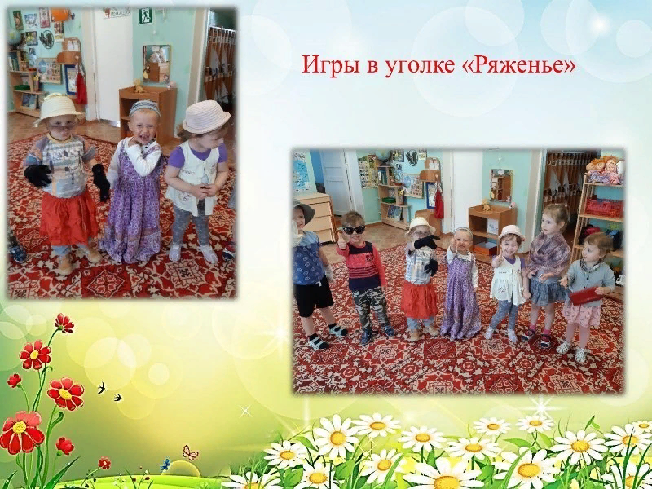

Slide 6
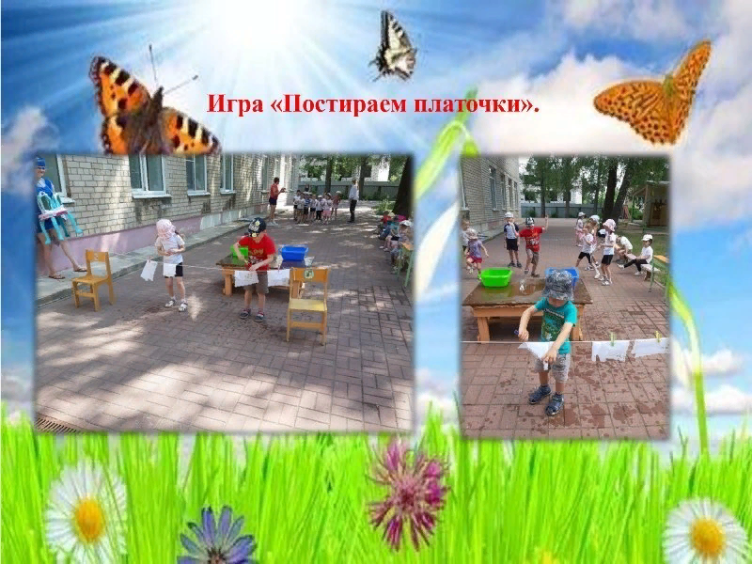

Slide 7
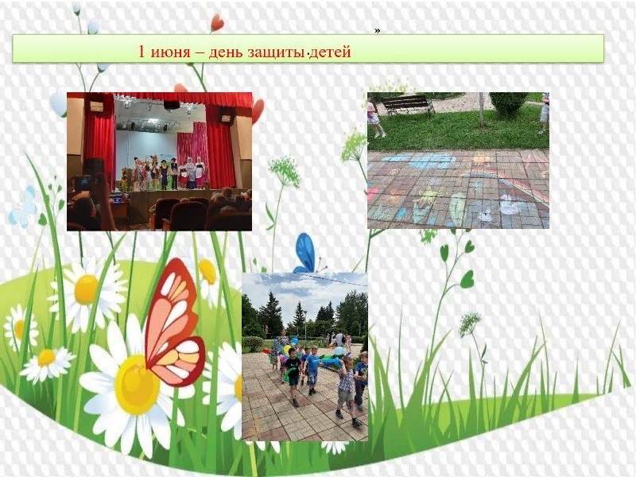

Slide 8
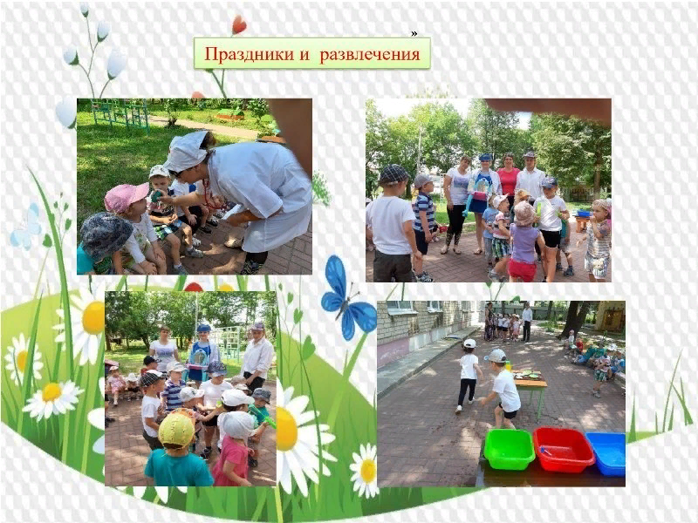

Slide 9
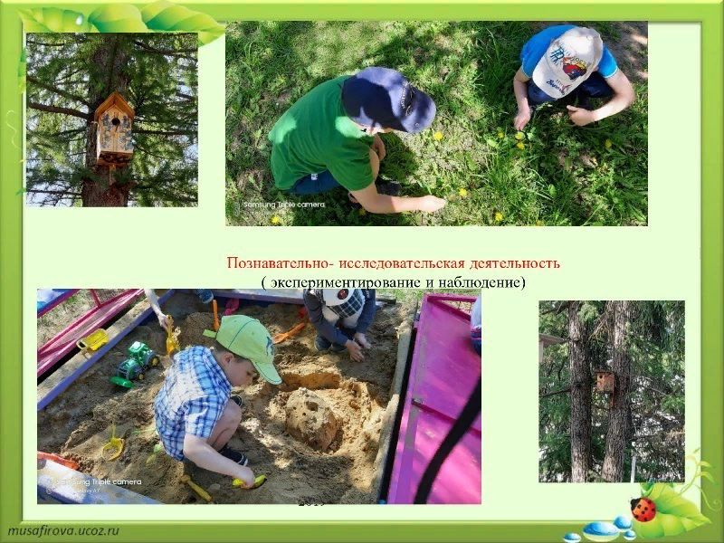

Slide 10
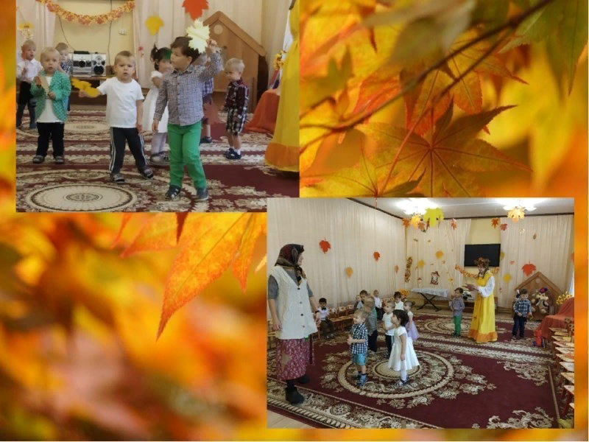
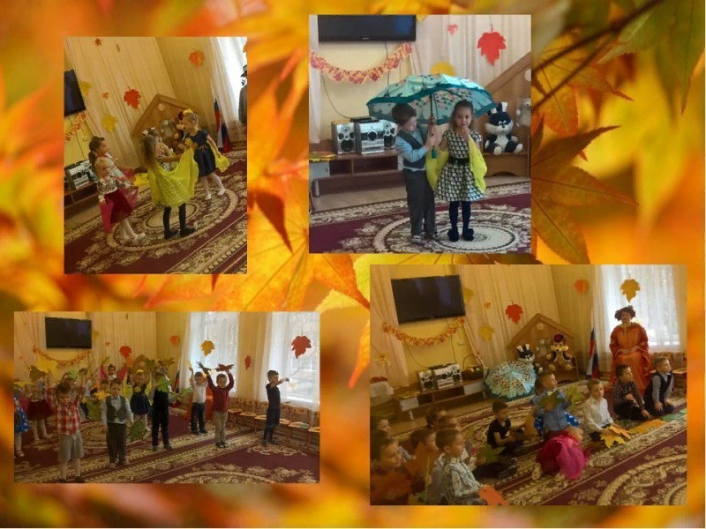
Осенние праздники

Slide 11
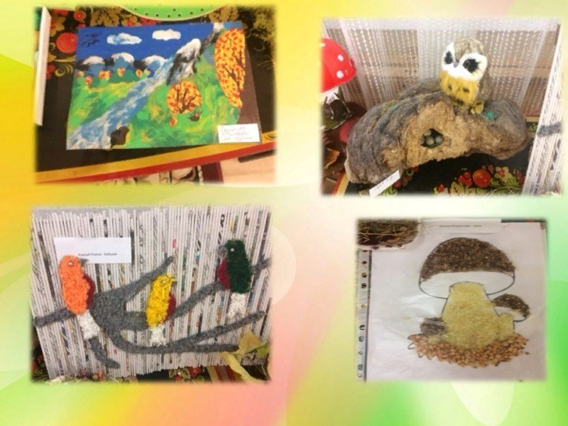
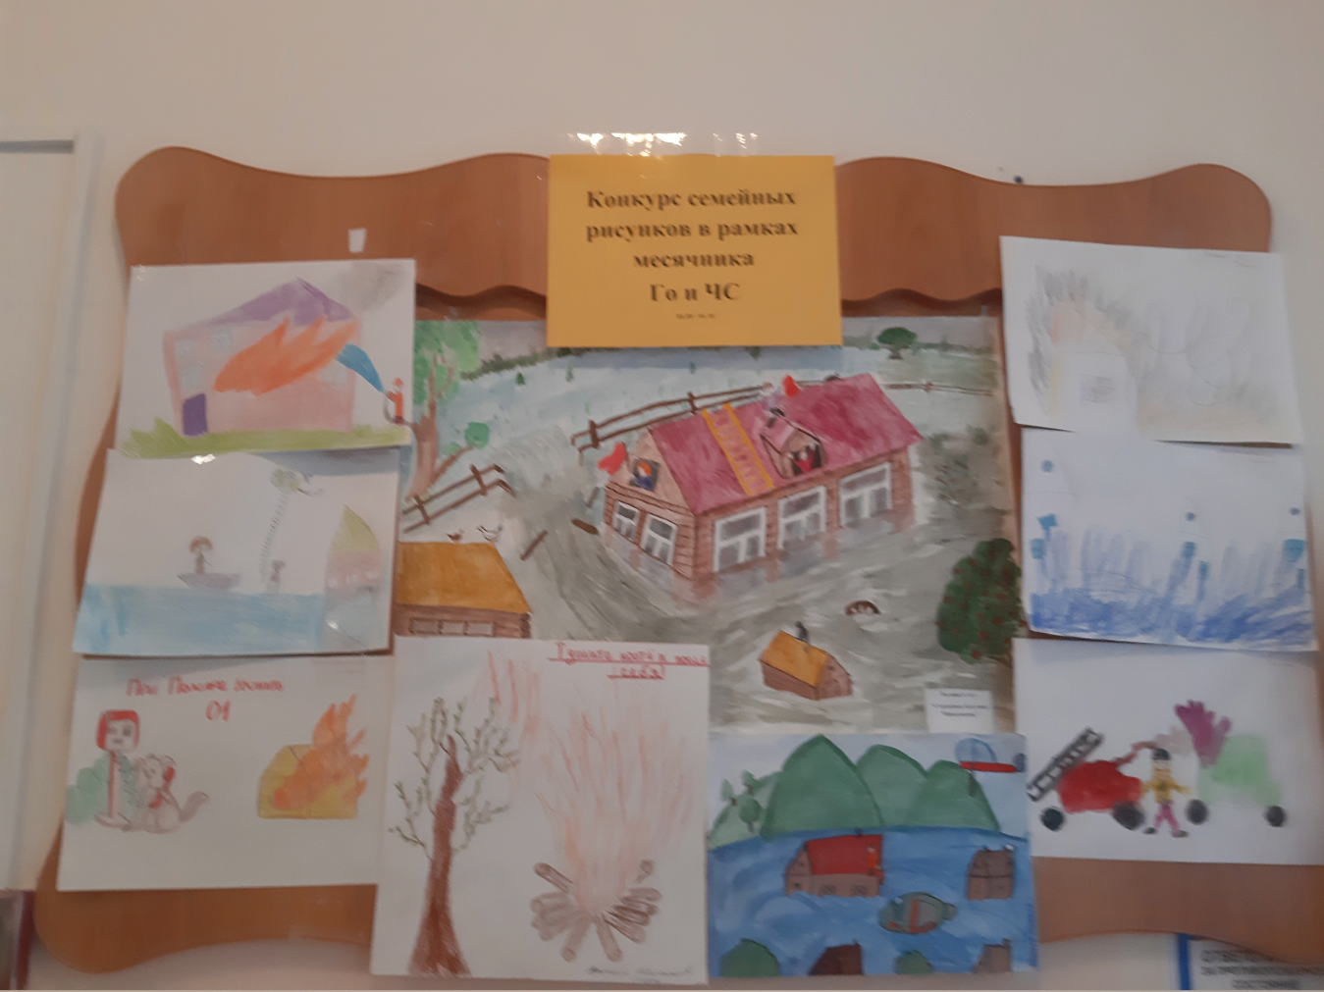
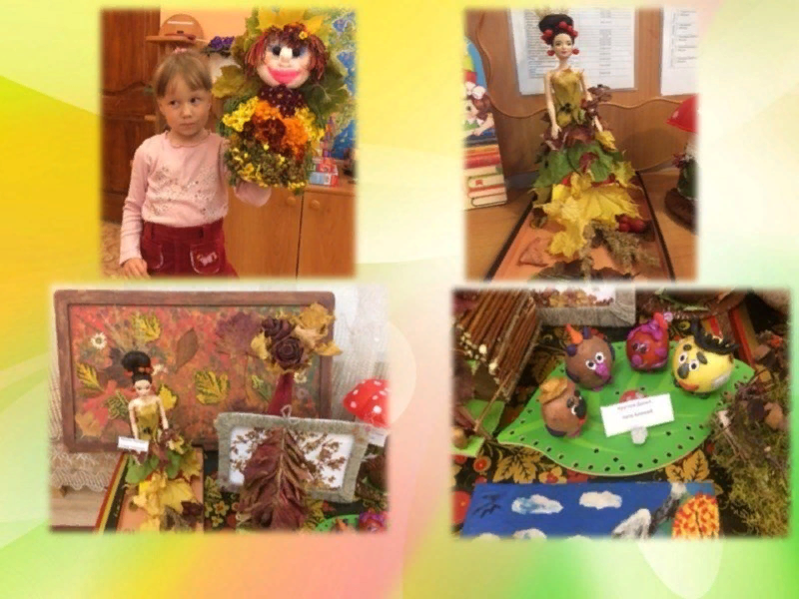
Семейный конкурс «Осенняя фантазия»

Slide 12
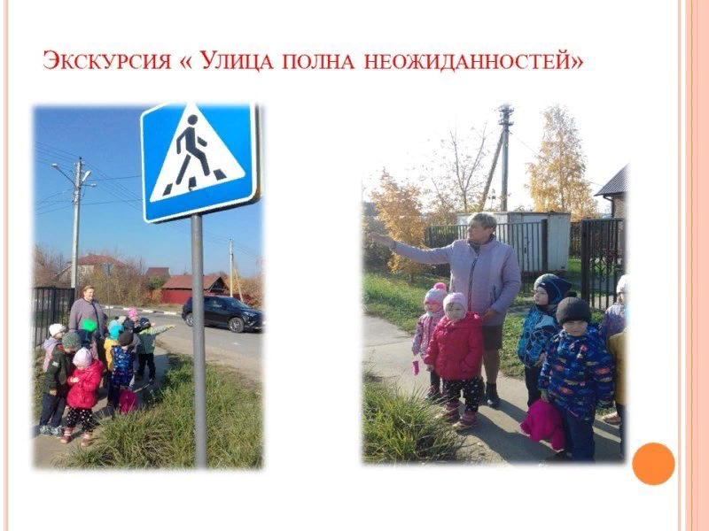
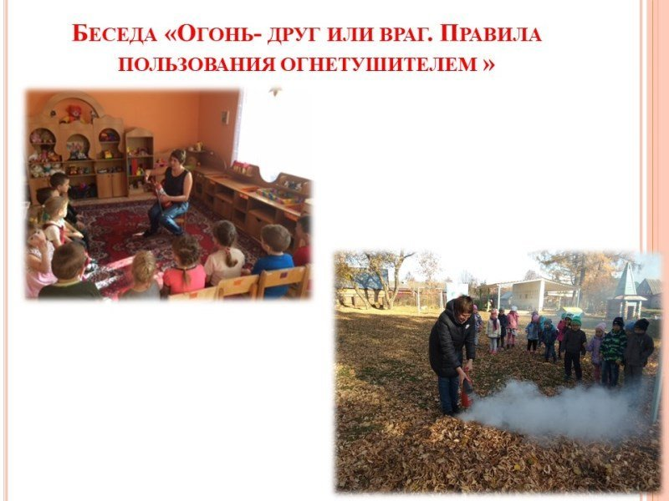
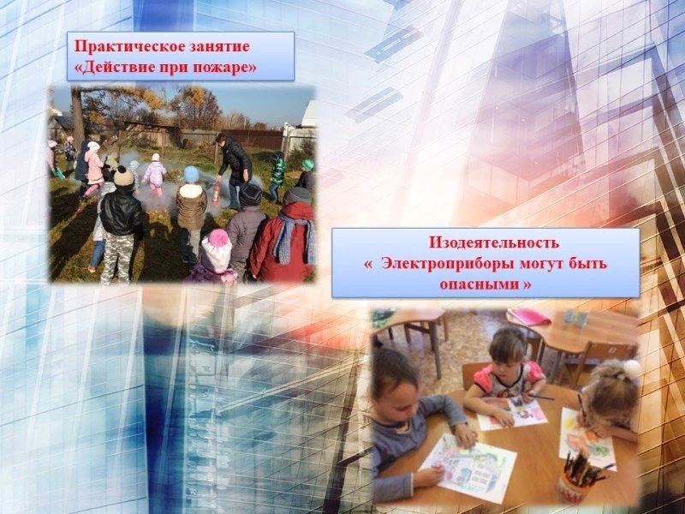
Мероприятия направленный на формирование
знаний дошкольников безопасности в современном мире

Slide 13
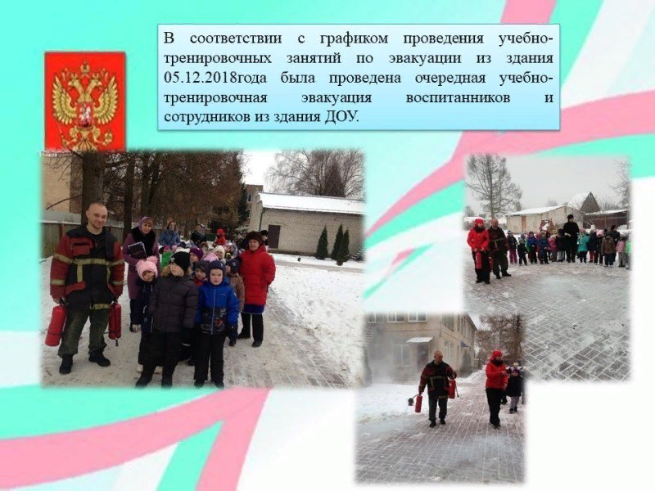
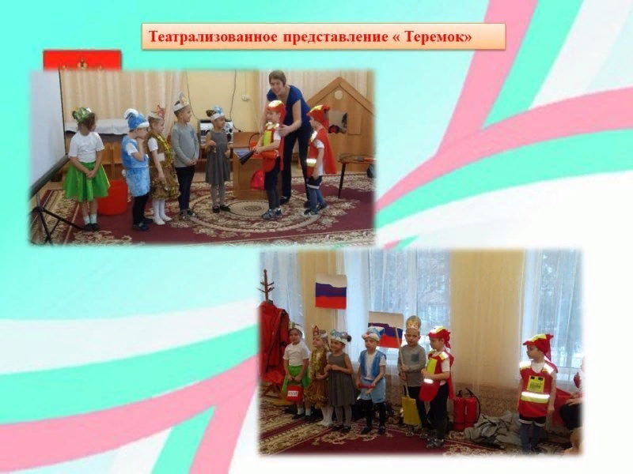

Slide 14
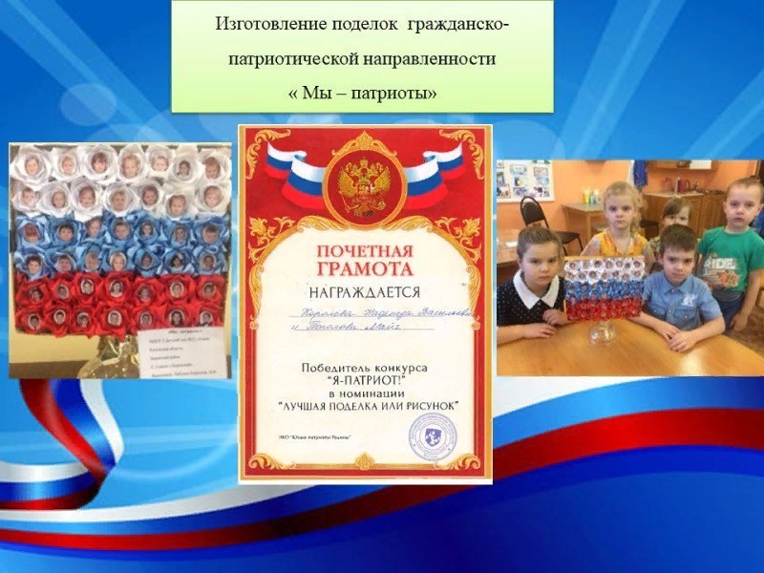
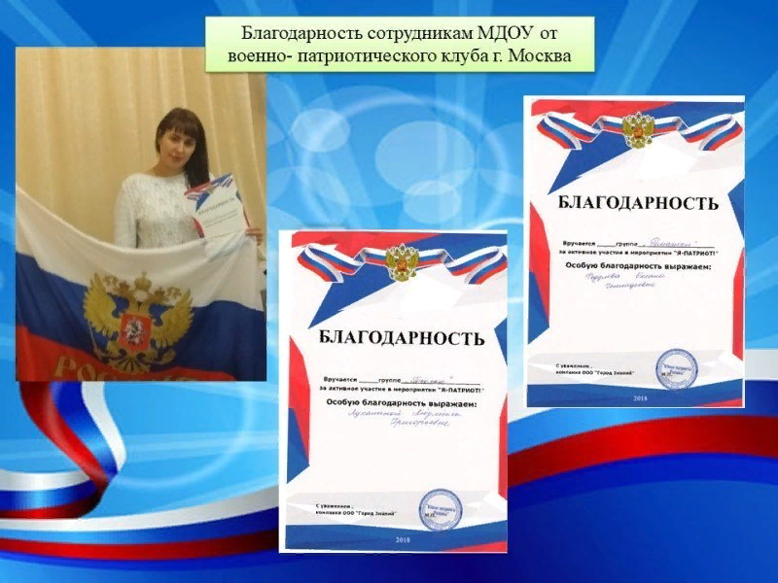

Slide 15
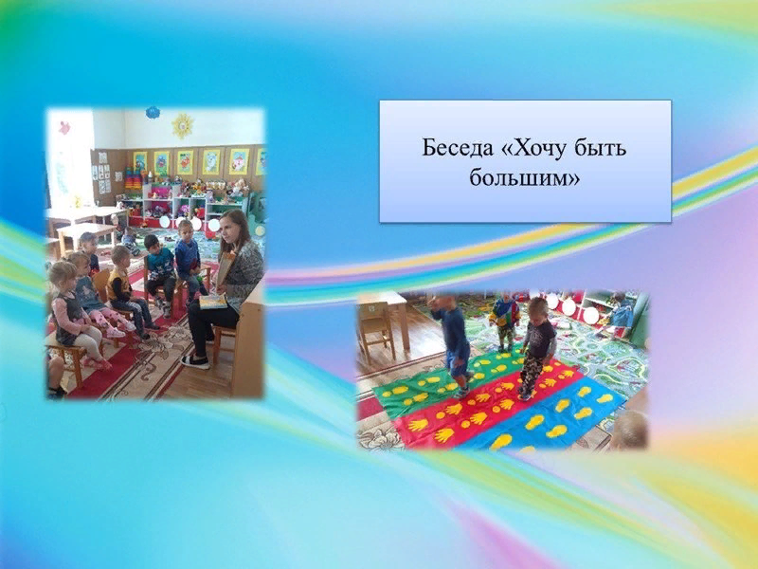
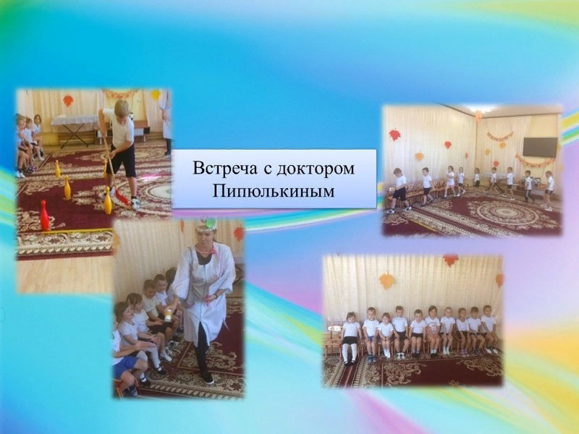
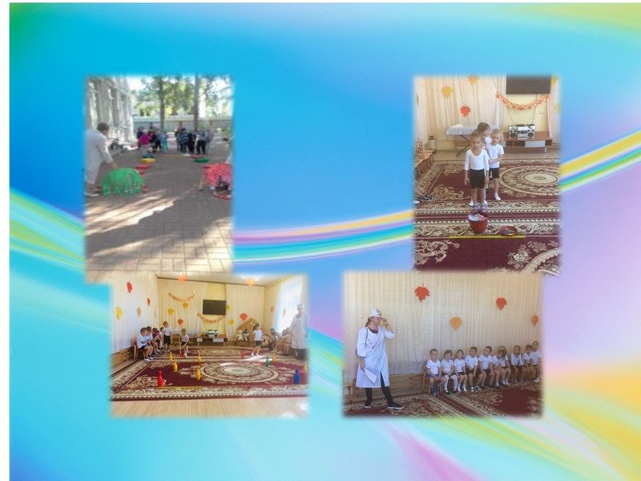
Неделя здоровья

Slide 16
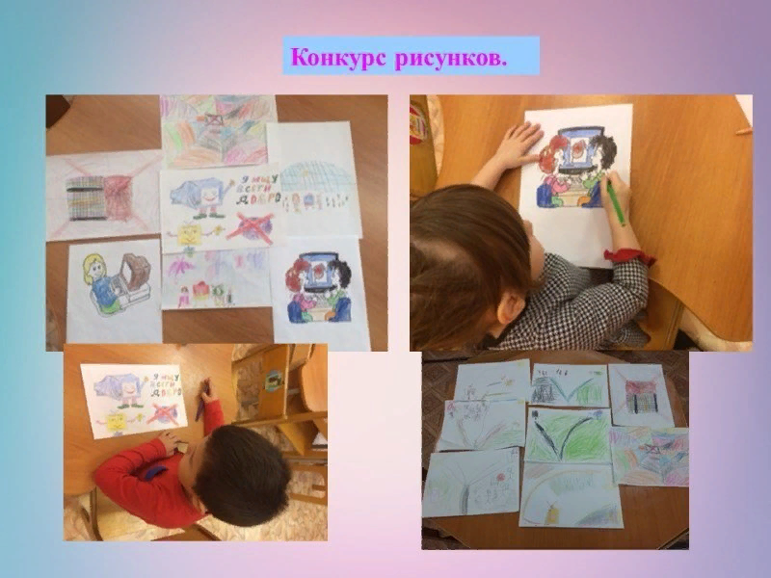
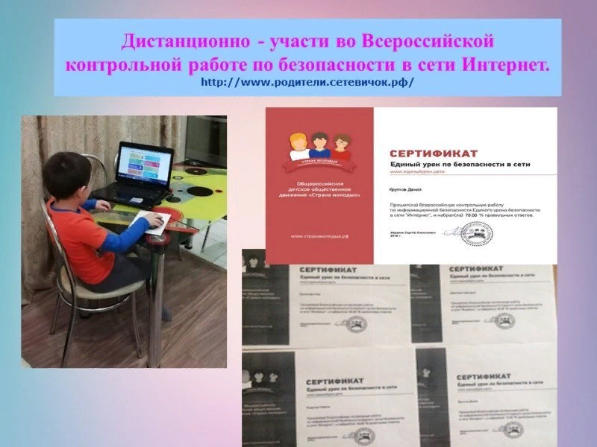

Slide 17
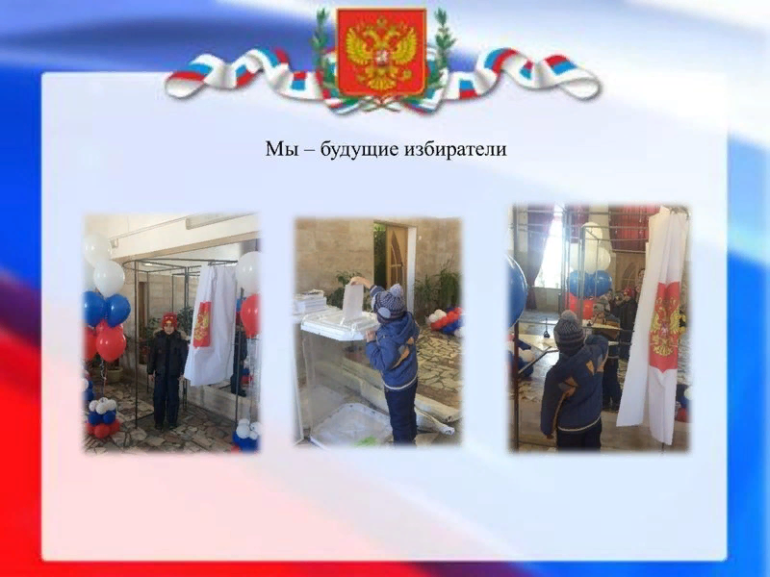
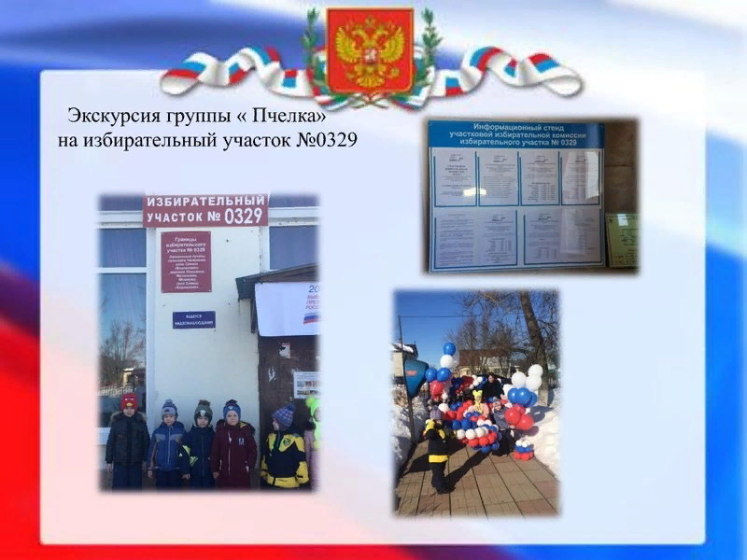

Slide 18
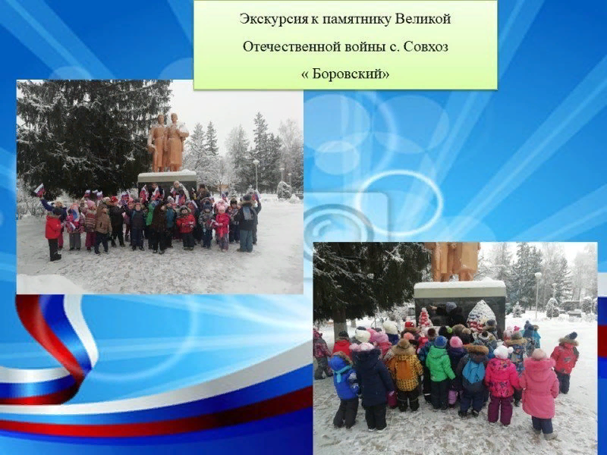

Slide 19
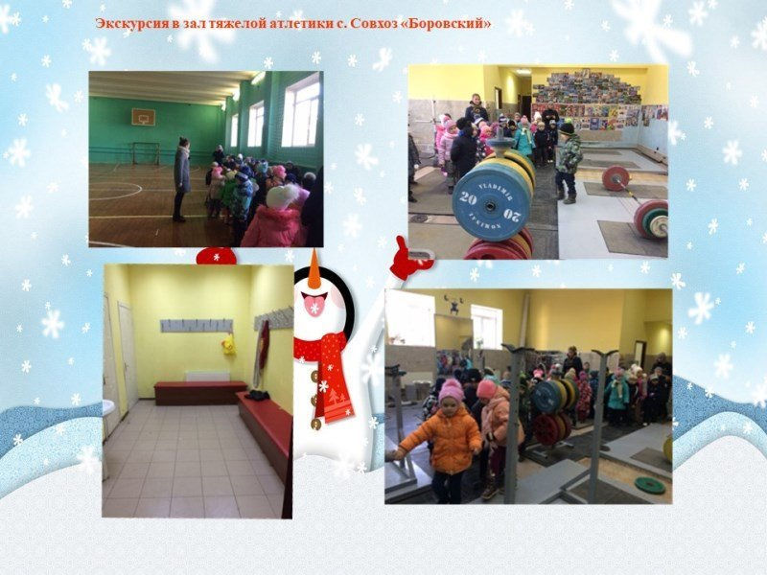

Slide 20
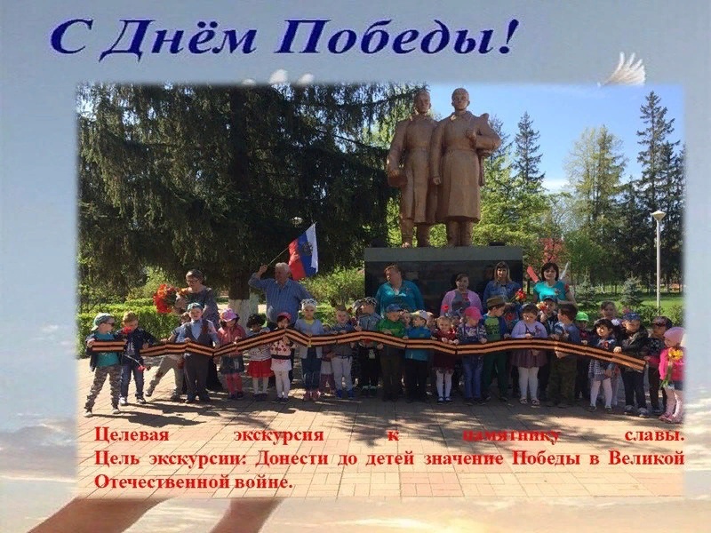
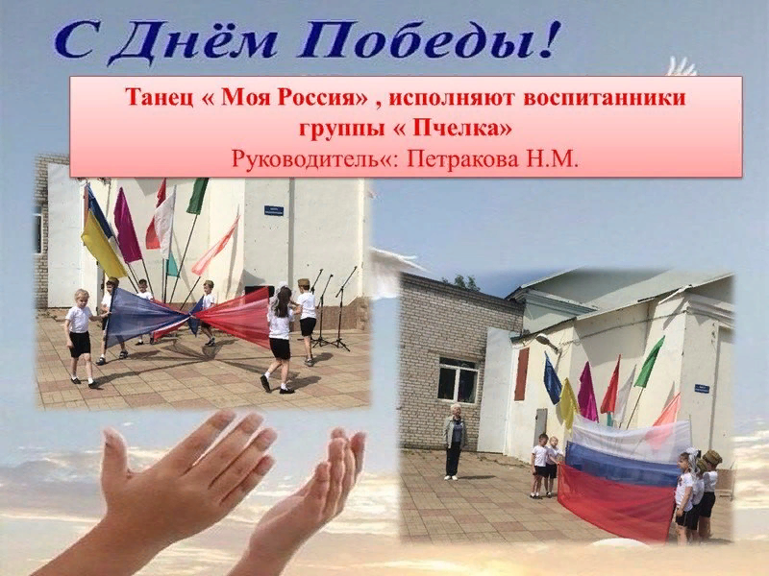
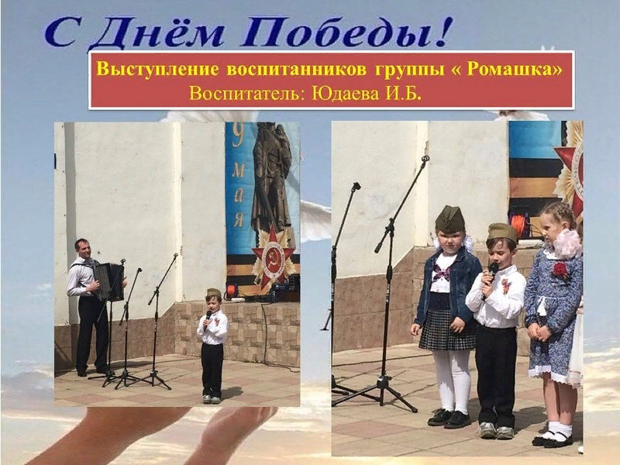

Slide 21
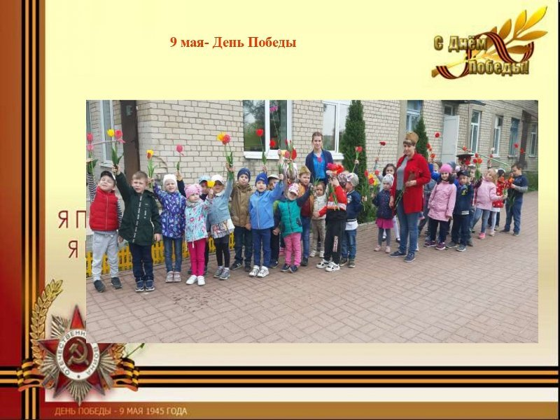

Slide 22
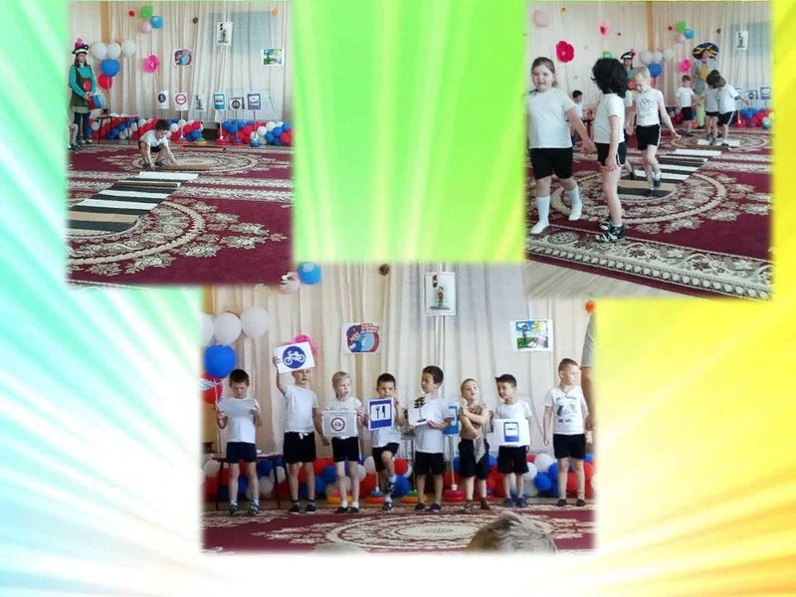
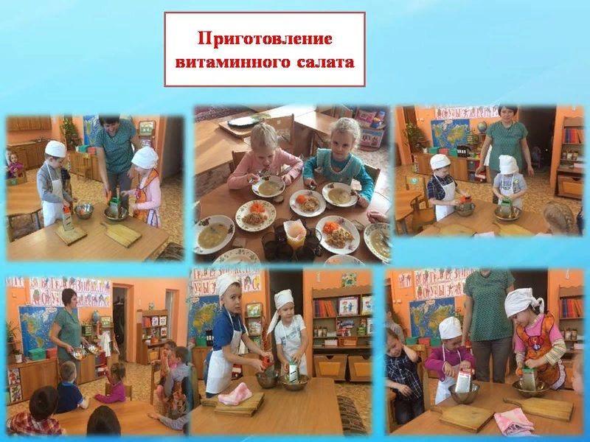

Slide 23
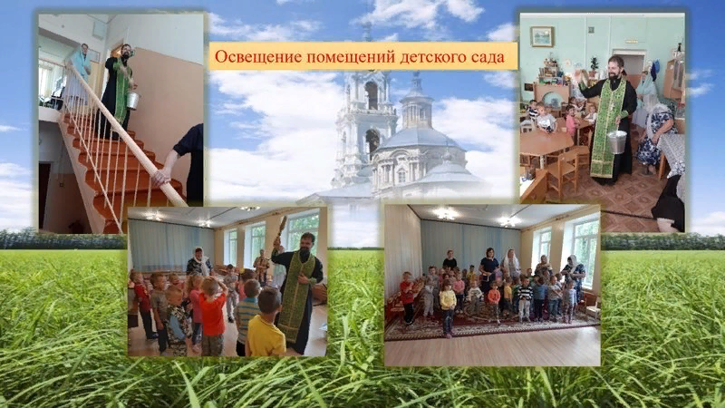
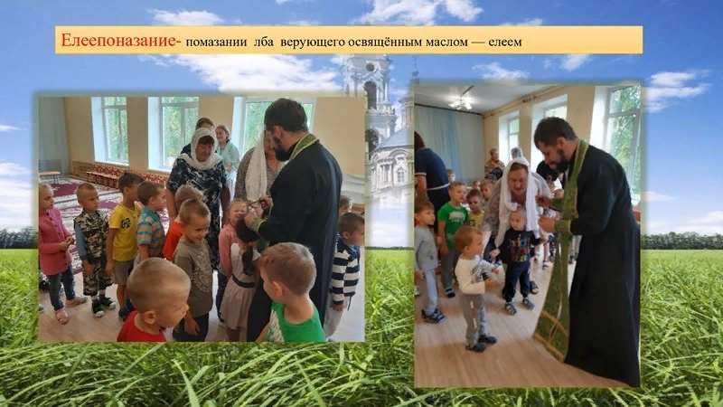

Slide 24
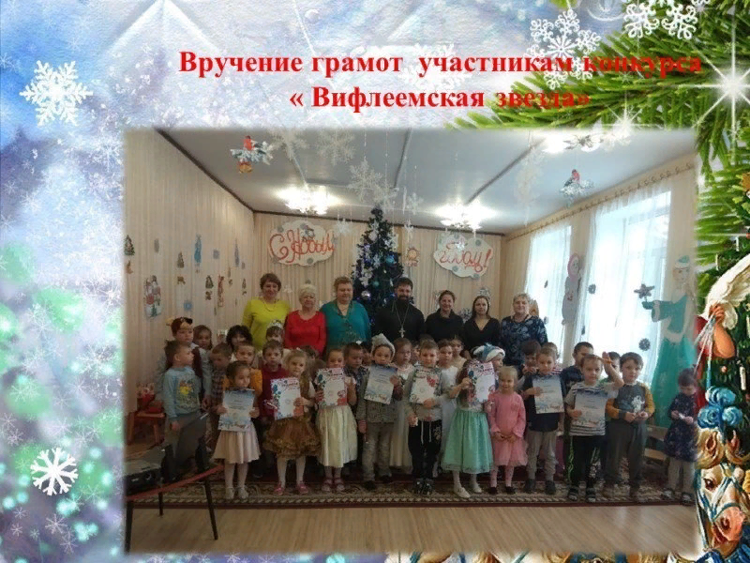
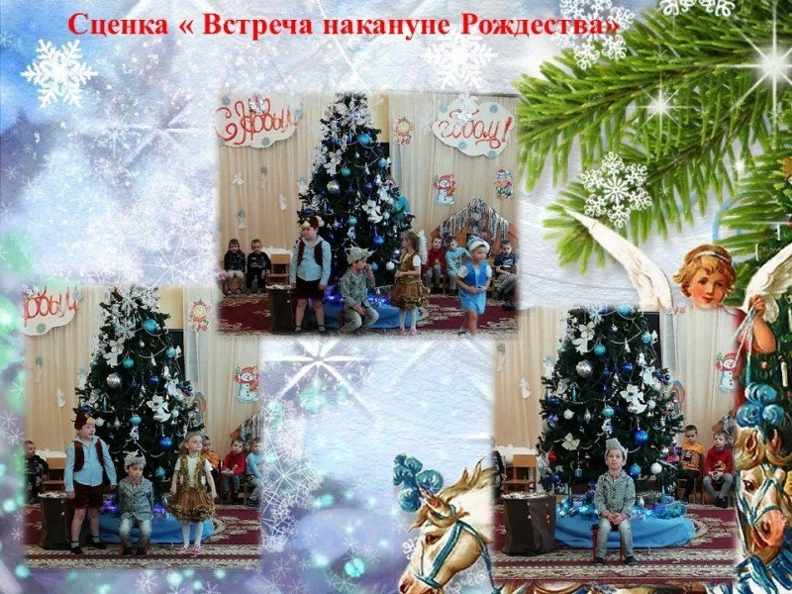

Slide 25
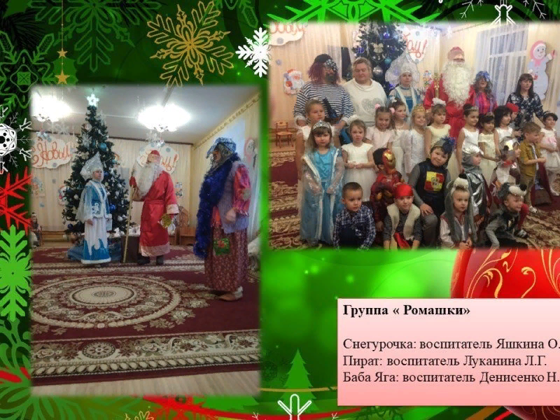

Slide 26
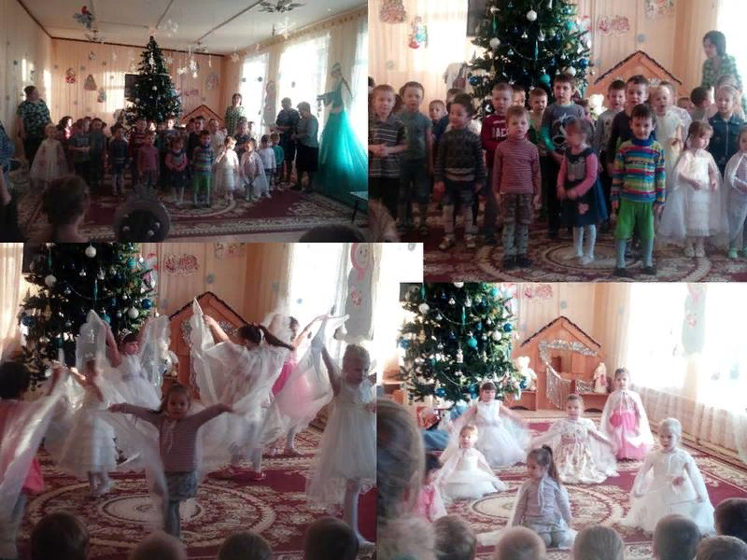

Slide 27
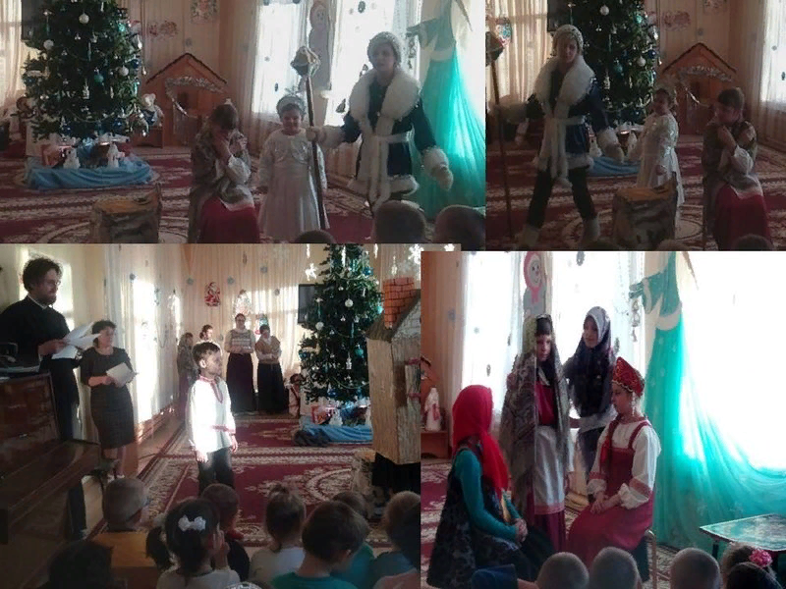
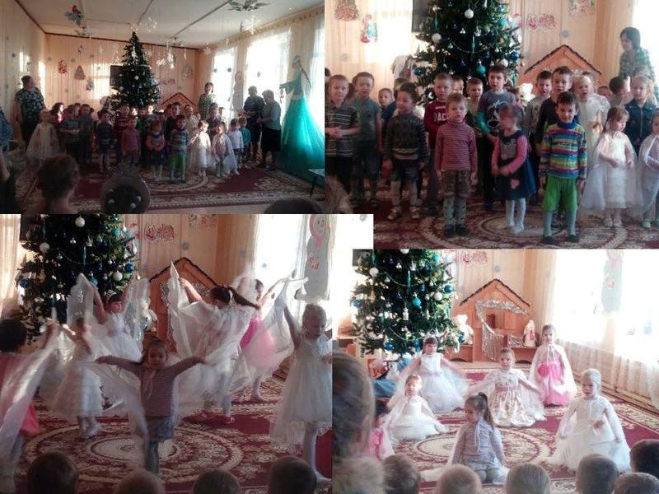

Slide 28
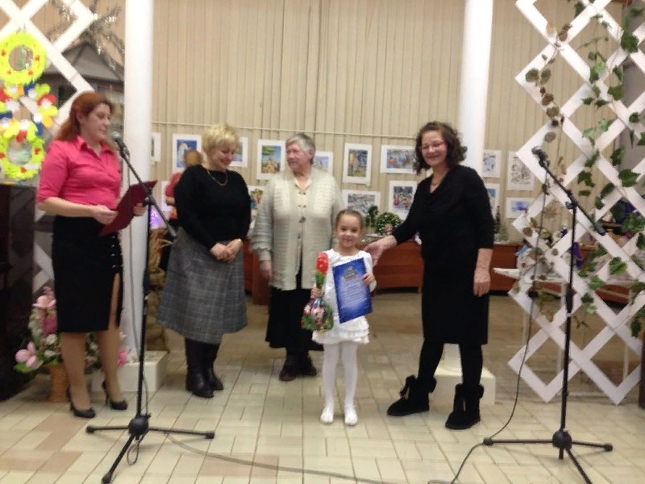
« Вифлеемская звезда»

Slide 29
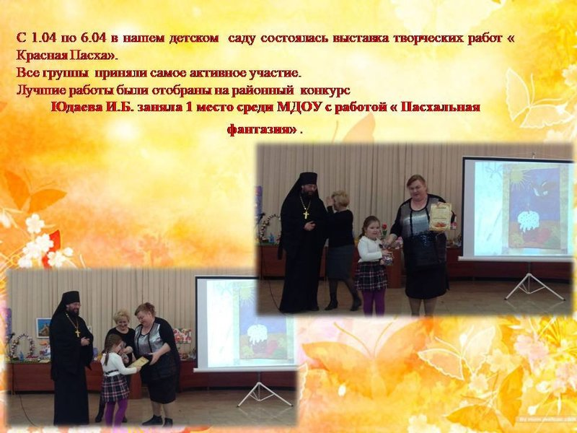
« Пасха Красная»

Slide 30
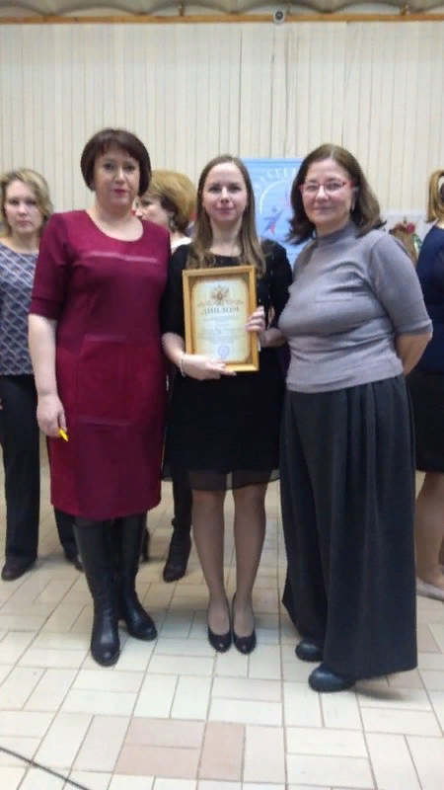
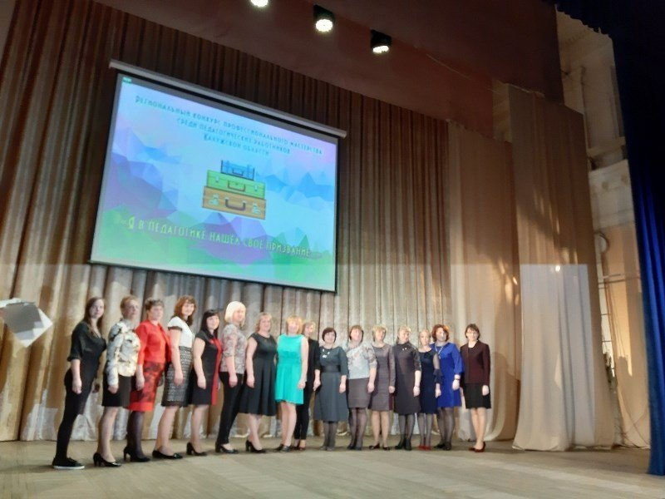
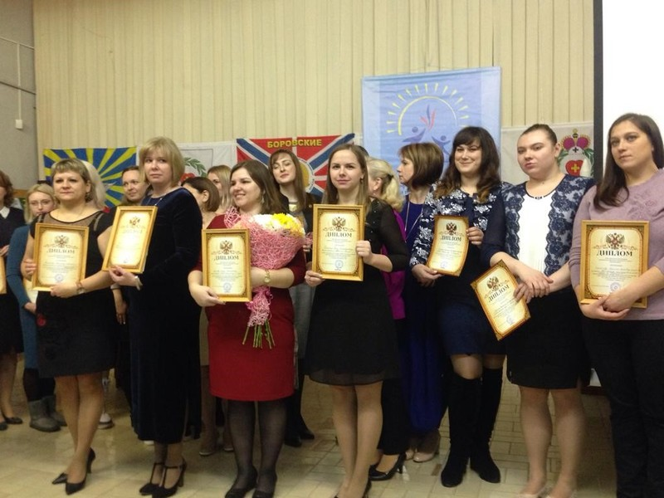
Муниципальный конкурс
профессионального мастерства
«Я в педагогике нашел свое призвание»

Slide 31
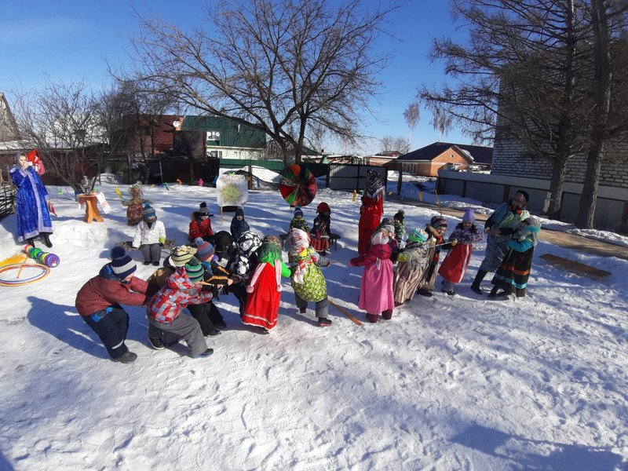
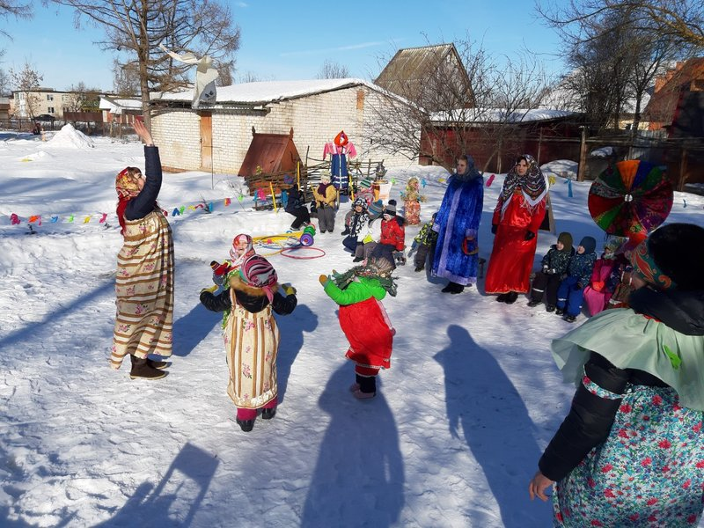
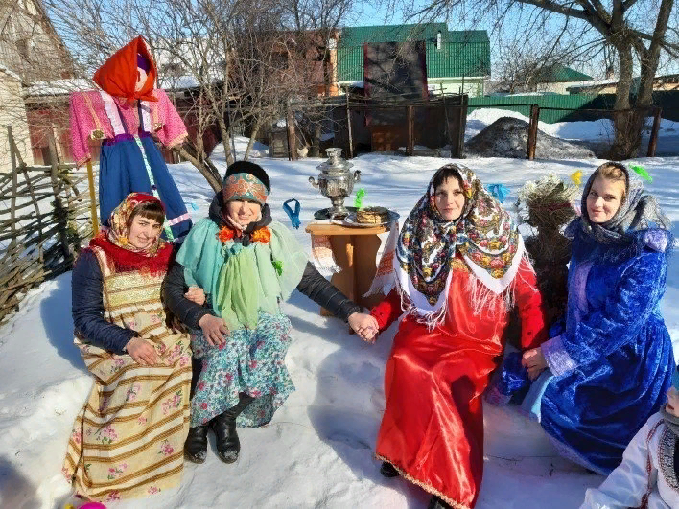

Slide 32
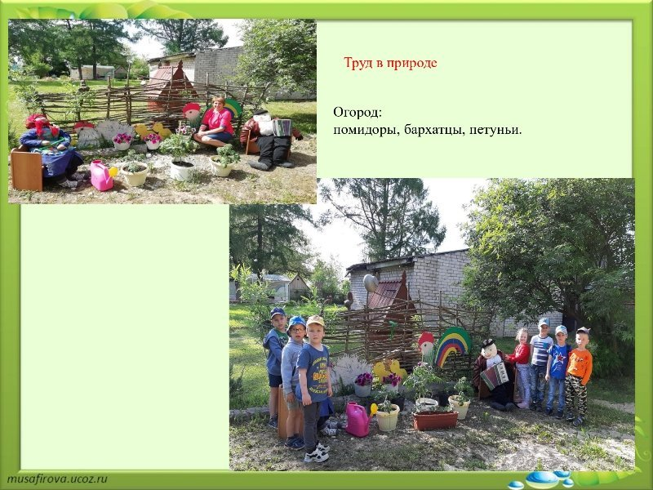

Slide 33

https://s3-eu-west-1.amazonaws.com/ke-static/sad-umka-21/events/5cebec8926f7d.jpg

Slide 34


Slide 35


Slide 36
Спасибо за внимание !
Презентацию подготовила воспитатель : Луканина Л.Г.

